Slide 1
1.6. Paralelni i slijedni ulazno izlazni pristupi računala
1. Osnove informatike

Slide 2
Ulazno - izlazni pristupi računala
Ulazni uređaji računala su svi oni uređaji koji omogućuju unos podataka iz okoline u računalo. Podatke iz okoline (zvuk, slika, temperatura) pretvaraju u digitalni oblik razumljiv računalu.
Izlazni uređaji računala podatke iz računala pretvaraju u oblik prihvatljiv okolini. Često nam služe za prikaz ili pohranu podataka iz računala. Neki uređaji mogu biti i ulazni i izlazni.

Slide 3
Prikaz ulaznih i izlaznih pristupa (uređaja)
Ulazni uređaji
tipkovnica
miš
Izlazni uređaji
monitor
pisač
digitalna kamera
mikrofon
skener
zvučnici
projektor
crtač (eng. plotter)

Slide 4
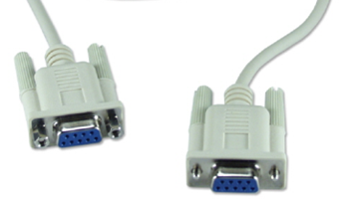
Prijenos podataka između računala i vanjskih jedninica
Paralelni pristup (prijenos podataka)
Serijski pristup (prijenos podataka)

Slide 5
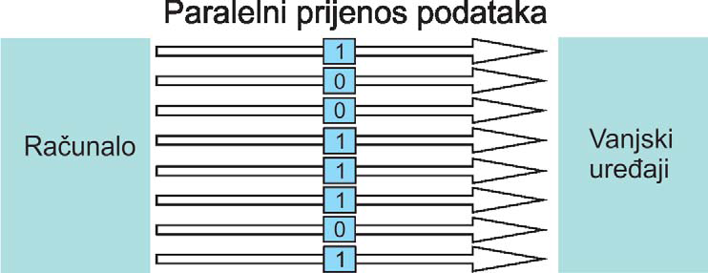
Paralelni prijenos podataka
Omogućuje istovremeni prijenos više bitova.
Prednost paralelnog pristupa je velika brzina prijenosa podataka, a nedostatak potreba za velikim brojem vodiča

Slide 6
Serijski (slijedni) prijenos podataka
Možemo prenositi bit po bit podataka, odnosno prenosimo jedan bit za drugim u određenom redoslijedu.
Prednost takvog pristupa je mali broj vodiča tj. potrebna su dva vodiča za prijenos podataka u oba smjera.
Ovakav način prijenosa podataka je siguran, ali i spor.

Slide 7
USB (eng. Universal Serial Bus)
Način za komunikaciju računala s vanjskim uređajima pri čemu se podatci razmjenjuju serijski relativno velikom brzinom.
Zamijenio razne dotadašnje serijske i paralelne pristupe na računalima, koristimo za povezivanje gotovo svih vanjskih uređaja poput: tipkovnice, miša, skenera, pisača, digitalnih i web kamera, mobilnih uređaja itd…

Slide 8
Sažetak
Paralelni i slijedni ulazno-izlazni pristupi računala
Ulazni uređaji ili ulazni pristupi računala su svi oni uređaji koji omogućuju unos podataka iz okoline u računalo.
Izlazni uređaji ili izlazni pristupi računala podatke iz računala pretvaraju u oblik prihvatljiv okolini.
Paralelni prijenos podataka omogućuje istovremeni prijenos više bitova.
Serijskim (slijednim) prijenosom podataka možemo prenositi bit po bit podataka, odnosno prenosimo jedan bit za drugim u određenom redoslijedu.

Slide 9
Ponovimo!
Što su ulazni uređaji i navedi nekoliko ulaznih uređaja?
Navedi nekoliko izlaznih uređaja.
Navedi primjer ulazno – izlaznog uređaja.
Što je USB?
Navedi prednosti i nedostatke paralelnog prijenosa podataka.
Navedi prednosti i nedostatke serijskog prijenosa podataka.
Koji USB standard ima najveću brzinu prijenosa podataka?
Navedi nekoliko vanjskih uređaja i način kojim prijenose podatke.

